Slide 1
애자일 프로세스: 스크럼
한성대학교 컴퓨터공학부
정인상

Slide 2
강의 주제
애자일 프로세스 개요

Slide 3
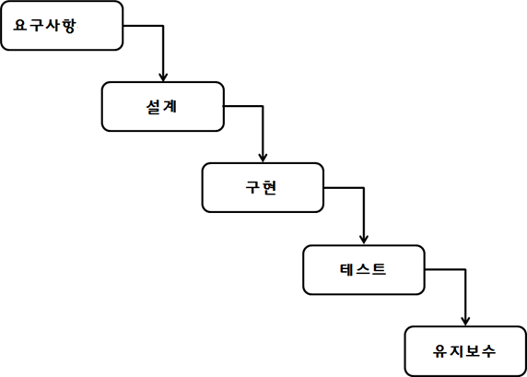
폭포수 모델
전통적/순차적/계획 주도적
문제가 잘 정의되어 있고 예측가능하며 큰 변화가 없는 시스템을 개발할 때 잘 적용됨

Slide 4
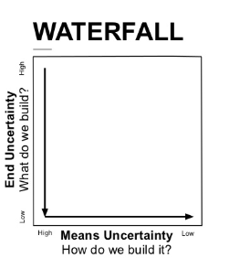
폭포수 모델과 불확실성
불확실성(Uncertainty)
목적 불확실성(End Uncertainty): 무엇을 만들 것인가?
수단 불확실성(Means Uncertainty): 어떻게 만들 것인가?

Slide 5

전통적 개발
만약 최종적으로 개발된 자전거가 고객이 원하는 것이 아니라면?
프로젝트 동안 새로운 요구사항이나 기존의 요구사항의 변동이 없는가?

Slide 6
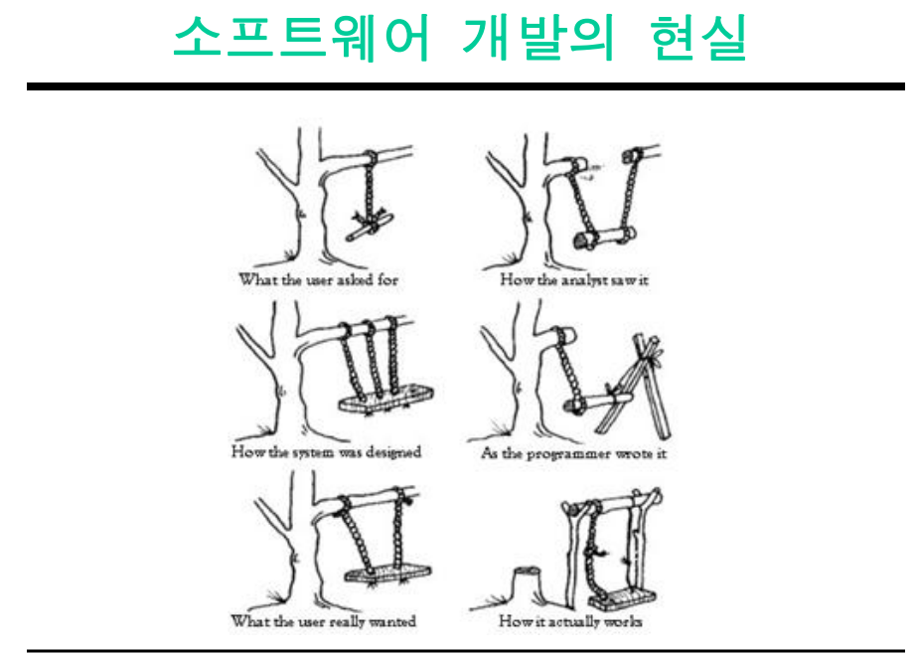

Slide 7
불확실성
You can’t know everything up-front
Emergent requirement(창발적 요구사항)
프로젝트 초기에는 식별되지 않았으나 소프트웨어 개발 중에 나타나는 요구사항
창발적(Emergent): 전혀 예기치 않은 곳에서 갑자기 나타남

Slide 8
점진적/반복적 개발
점진적 개발: 이전 시스템에 새로운 요구사항을 추가하여 개발
반복적 개발: 이전 시스템을 한 번에 완전하게 개발하는 것이 아니라 반복적으로 개선하고 수정

Slide 9
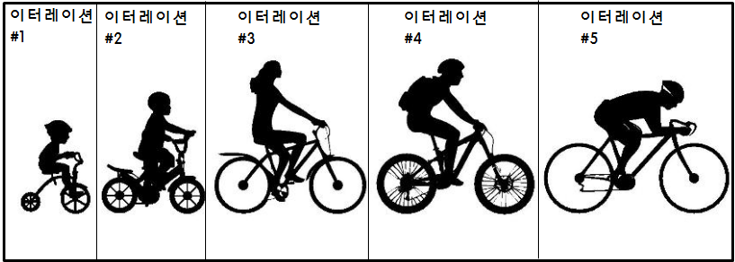
반복적 점진적 개발

Slide 10
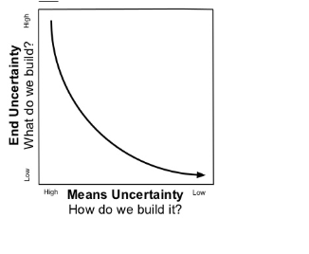
반복적 점진적 개발과 불확실성
모든 불확실성을 프로젝트 초기에 제거하는 것은 불가능하다. 불확실성을 줄이는 좋은 방법은 제품을 고객에게 보여주고 피드백을 받아 이를 다음 제품에 반영하는 것이다.
또한 제품을 개발함에 따라 어떻게 제품을 만드는 것이 좋은 방법인지 학습하게 된다

Slide 11
폭포수 모델
전통적/순차적/예언적/계획 주도적
문제가 잘 정의되어 있고 예측가능하며 큰 변화가 없는 시스템을 개발할 때 잘 적용됨

Slide 12
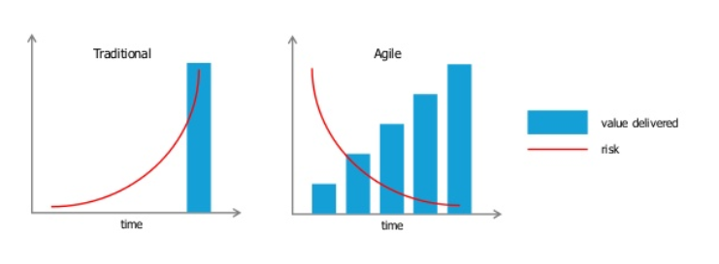
전통적 개발과 애자일 그리고 가치
전통적(폭포수) 모델
애자일

Slide 13
강의 주제
애자일 방법 개요
애자일 선언

Slide 14
스크럼
애자일 방법론의 종류
XP(익스트림 프로그래밍)
Scrum
크리스털 패밀리
Feature-driven development
Adative software development
익스트림 모델링

Slide 15
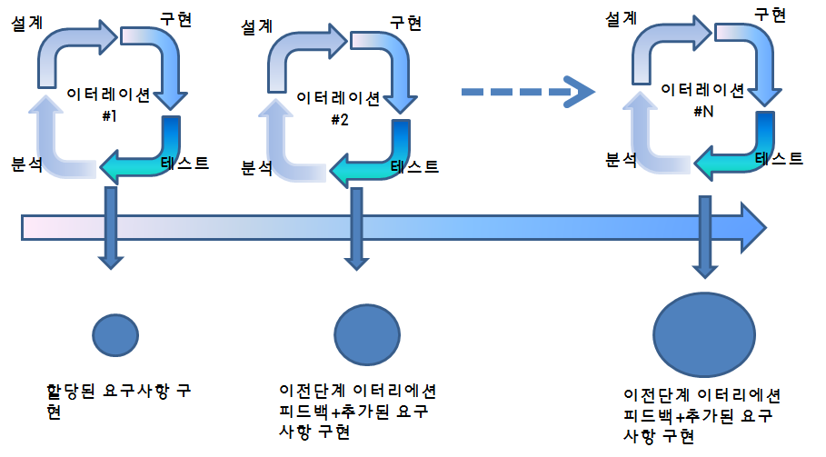
애자일 프로세스
반복적이고 점진적인 개발 방법 (IID, Iterative and Incremental Development)에 기반

Slide 16
예
1차 이터레이션(기본 로그인 기능)
로그인 웹 페이지 생성
웹 페이지에 사용자 id와 비번을 입력할 수 있는 텍스트 필드 추가
로그인 버튼
입력을 검증하는 기능 및 스타일링 없음(No CSS)
로그인 버튼을 누르면 환영 웹 페이지를 보여줌
2차 이터레이션(로그인 기능 개선)
입력 값에 대한 검증 기능 제공
CSS 추가하여 웹페이지 스타일링
타당하지 않은 비번으로 입력 했을 때 오류 메시지 생성
3차 이터레이션(고급 로그인 기능)
비밀번호를 잊어버렸을 때 재생성하는 기능
Remember me 기능 추가
사용자가 로그인 했을 때 환영 웹페이지가 아닌 적절한 웹 페이지로 redirect

Slide 17
IID
소프트웨어 개발 주기를 여러 개의 반복(Iteration)주기로 구분.
각 반복주기에서는 요구분석, 설계, 구현 및 테스트와 같은 활동들로 구성된 소규모 프로젝트
각 반복주기가 종료되면 부분적으로 완성된 시스템이 산출된다.
반복주기에서 산출된 시스템은 내부 개발자가 관리하는 것이며 사용자에게 외부적으로 릴리즈되는 것은 최종 반복 주기의 산출물
소프트웨어 개발 주기를 구성하는 각 반복 주기는 보통 1주에서 4주이며 반복마다 새로운 요구사항이 추가되어 개발(Incremental development)

Slide 18
IID
각 반복주기에서 개발할 요구사항은 고객이 각 반복주기 시작 전에 선택하는데 일반적으로 고객에게 가장 높은 비즈니스 가치를 가져다 주는 요구사항들에 우선 순위를 높게둠
이러한 요구사항의 선정이 각 반복주기가 시작할 때마다 이루어지기 때문에 자주 변경될 수 있는 고객의 요구사항을 탄력적으로 처리할 수 있는 기회를 제공
일단 반복주기에 들어서 개발이 시작되면 더 이상 요구사항의 변경은 받아들이지 않음

Slide 19
강의주제
애자일 가치
애자일 원칙

Slide 20
애자일 선언
애자일(‘Agile’) 사전적 의미: 민첩한, 날렵한, 기민한
폭포수 모형과 같이 문서중심의 매우 복잡하고 프로세스 위주의 방법론과는 대치되는 개념
XP, Scrum과 같은 방법론이 인기를 끔
https://agilemanifesto.org/iso/ko/manifesto.html
http://agilemanifesto.org

Slide 21
애자일 접근법
애자일 팀은 하나가 되어서 일한다.
짧은 이터레이션 단위로 일한다
이터레이션이 끝날 때마다 무엇인가를 내놓는다.
비즈니스 측면에서의 우선 순위에 초점을 맞춘다.

Slide 22
강의주제
스크럼 프로세스 개요
스크럼 역할
스크럼 이벤트/ceremonies
스크럼 산출물

Slide 23
애자일 방법론
미국
지난 12개월
컴퓨터 및 전자제품
웹 검색
scrum
kanban
extreme programming
미국, 지난 12개월, 컴퓨터 및 전자제품
시간 흐름에 따른 관심도 변화
애자일 방법론의 종류
eXtreme Programming(XP)
kanban
크리스털 패밀리
Feature-driven development
Adative software development
익스트림 모델링

Slide 24
스크럼 가이드
https://www.scrumguides.org/docs/scrumguide/v1/Scrum-Guide-KR.pdf

Slide 25
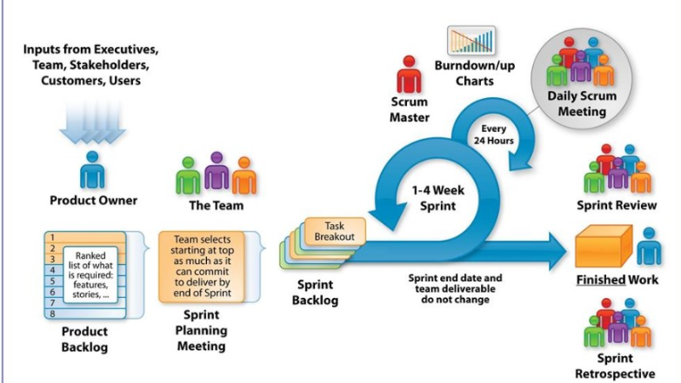
스크럼(Scrum)

